Slide 1
【使徒行傳】第二十一課
27:1 – 28:31
南區證道堂成人主日學
CCF提供參考資料

Slide 2
大綱
27:1 – 28:31 保羅到了羅馬，繼續傳講福音
27:1 – 28:14 保羅歷盡艱辛，航行到達羅馬
28:15 – 28:31 保羅被囚羅馬，依然傳講福音

Slide 3
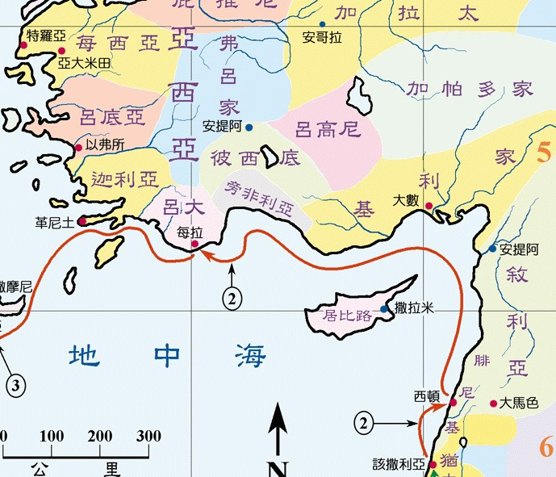
A. 27:1 – 28:14 保羅歷盡艱辛，航行到達羅馬
保羅航行過程
離開凱撒利亞，坐上亞大米田的船（路加和亞里達古陪同），經過西頓，風不順，到了每拉（27:1-27:5)
換上亞歷山太的船，被風攔阻，到了佳澳（克里特）。（27:6-27:8）

Slide 4
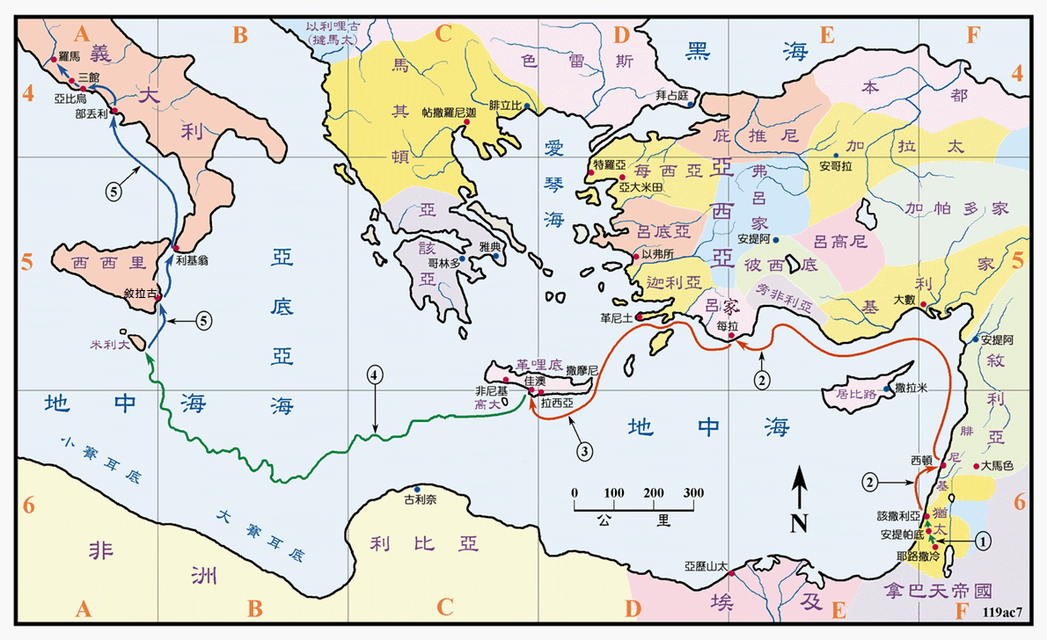

Slide 5

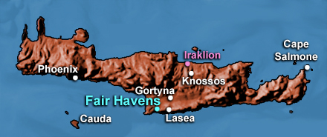
革哩底(克里特)
撒摩尼
非尼基
拉西亞
佳澳
保羅警告船長不要起程（過了禁食節期，已經11月了，進入停航季節），船主不聽。（27:9-27:13)
但百夫長信從掌船的和船主，不信從保羅所說的。
且因在這海口過冬不便，船上的人就多半說：「不如開船離開這地方，或者能到非尼基過冬。」(徒27:11-12)
Biblepoint

Slide 6
A. 27:1 – 28:14 保羅歷盡艱辛，航行到達羅馬
保羅航行過程
船遭遇強烈風暴（27:14—27:20）
  小船（救生艇）被拉到船上/用纜索綑綁船底/落下蓬來，任船飄去
  把貨物拋在海裏
  把船上的器具拋棄了
  ==》「太陽和星辰多日不顯露，又有狂風大浪催逼，我們得救的指望就都絕了。」27:20

Slide 7
A. 27:1 – 28:14 保羅歷盡艱辛，航行到達羅馬
保羅航行過程
保羅鼓勵眾人（27:21—27:26）
  本該聽我的話
  “放心” – 你們的生命一個也不失喪
  我的神告訴我 – “你們的生命都賜給我了”
  我們會撞在一個島上
  ==》「我信神他怎樣對我說，事情也要怎樣成就」27:25

Slide 8
A. 27:1 – 28:14 保羅歷盡艱辛，航行到達羅馬
保羅航行過程
十四天後，漸漸靠近旱地，水手想逃走，被保羅攔阻
保羅勸眾人吃飯，再次保證他們能活命
眾人“放下心來”，也就吃了
船靠近海灣，擱了淺，船尾被衝壞。大家得救，上了島（馬耳他）（27:27—28:10）
  保羅被蛇咬卻沒受傷
  保羅醫治部百流的父親
醫療佈道

Slide 9
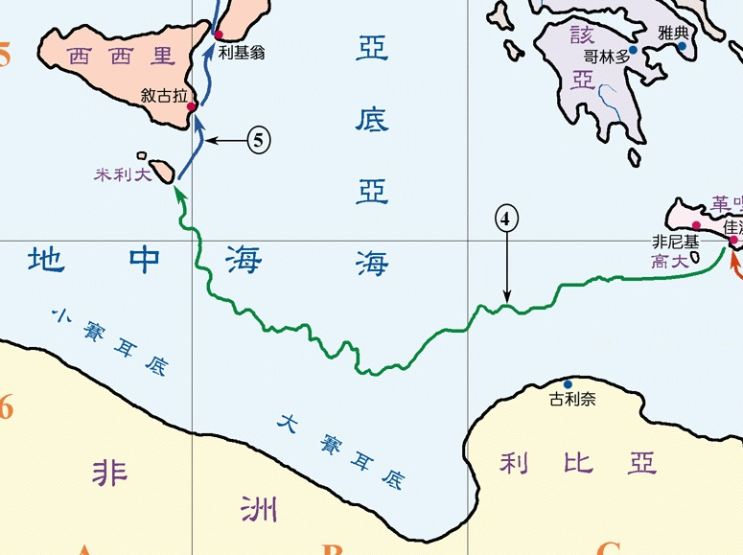
A. 27:1 – 28:14 保羅歷盡艱辛，航行到達羅馬
保羅航行過程
在馬耳他住了三個月，上了亞歷山太的船，到了敘拉古，利基翁，部丟利，羅馬。（28:11-28:14）
==》「這樣，我們來到羅馬」28:14
大概8月出發，次年3月到羅馬

Slide 11
A. 27:1 – 28:14 保羅歷盡艱辛，航行到達羅馬
Biblepoint

Slide 12
A. 27:1 – 28:14 保羅歷盡艱辛，航行到達羅馬
保羅的品性
甘於被囚，對百夫長很配合
敢於說出自己的看法，卻又不會得理不饒人
勇於分享神的應許，彰顯主名
善於鼓勵關懷身邊的人，包括羅馬官兵及船員
精於帶領團隊，保障水手不能離開。
忠於神的託付，為神所用，彰顯神蹟

Slide 13
在《使徒行传》中，记录了七次主耶稣七次对保罗的亲自指示：
  在大马士革路上，主吩咐保罗进城接受指示（九6）；
  在耶路撒冷圣殿，主吩咐保罗离开耶路撒冷，往外邦人那里去（二十二21）；
  在安提阿，主吩咐教会打发巴拿巴和保罗出去（十三1-2）；
  在特罗亚，主用异象吩咐保罗前往马其顿（十六6-10）；
  在哥林多，主吩咐保罗不要怕（十八9-10）；
  在监狱里，主应许保罗必在罗马作见证（二十三11）；
  在风浪中，主应许保罗必站在凯撒面前（二十七24)。
https://cmcbiblereading.com/

Slide 14
A. 27:1 – 28:14 保羅歷盡艱辛，航行到達羅馬
觀察：
當我們信靠主的時候，無論在何處境，都能起帶領者的作用
風暴總是會來的，我們不能存僥倖心理
在面對風暴時，我們可以看到什麼是最重要的，什麼是次要的；什麼是有珍貴的，什麼是可以放棄的。

Slide 15
A. 27:1 – 28:14 保羅歷盡艱辛，航行到達羅馬
屬靈原則：因著神的主權，信徒可以藉著危機成就一些美好的事。
  保羅被猶太人控告，公會不伸張正義，
  保羅被送凱撒利亞，巡撫不秉公執法
  保羅被迫上船出海，船主不聽警告
  神的看顧保守保羅，船員和兵丁也因此得救
如果目前你面對一個危機，學習“不要害怕”，要“放心”
神所應許的，總會成就

Slide 16
B. 28:15 – 28:31 保羅被囚羅馬，依然傳講福音
保羅放膽傳講福音
過了三天，請猶太人的首領來（解釋原由）
約定日子，猶太人來聽保羅講論耶穌的事
==》「他所說的話，有信的，有不信的。」
==》保羅說：“ 聖靈藉先知以賽亞向你們祖宗所說的話是不錯的。”

Slide 17
B. 28:15 – 28:31 保羅被囚羅馬，依然傳講福音
他說：‘你去告訴這百姓說：
你們聽是要聽見，卻不明白；
看是要看見，卻不曉得；
因為這百姓油蒙了心，
耳朵發沉，
眼睛閉着；
恐怕眼睛看見，
耳朵聽見，
心裏明白，回轉過來，
我就醫治他們。’
所以你們當知道，神這救恩，如今傳給外邦人，他們也必聽受。」
保羅引用這段經文的時候是有對猶太人的失望，但不是對福音推進的失望，更不是對神的失望。（保羅繼續兩年傳講福音）
神也不會忘記以色列人，外邦人也有我們的責任把福音傳給以色列人

Slide 18
B. 28:15 – 28:31 保羅被囚羅馬，依然傳講福音
屬靈原則：見證人可以被限制，見證的信息是自由的「放膽傳講神國的道，將主耶穌基督的事教導人，並沒有人禁止。」--毫不受攔阻
  我們可能被身不由己的外在條件限制：照顧孩童，不會開車，身體軟弱，眼睛不好，耳朵不好，不能自由參加一些服事
  我們的見證卻不會受限，通過我們生命的改變，通過我們的分享影響別人。我們的禱告更是神給我們的特權，沒有人可以限制我們來親近神

Slide 19

腓力
希律亞基帕一世
以土利亞
特拉可尼
希律安提帕
腓力斯
非斯都
加利利
比利亞
猶太
撒瑪利亞
被囚
彼拉多
AD 30
35
40
45
50
60
70
保
羅
生
平
信
主
亞
拉
伯
大
馬
色
大
數
被
提
三
層
天
安
提
阿
第
一
次
旅
行
第
二
次
旅
行
第
三
次
旅
行
被
囚
受
審
第
四
次
旅
行
羅
馬
獲
釋
殉
道
聖
殿
被
毀
保
羅
書
信
春 | 夏 | 秋 | 冬
帖撒羅尼迦前書 帖撒羅尼迦後書 | 羅馬書 哥林多前書 哥林多後書 (加拉太書) | 以弗所書 腓立比書 歌羅西書 腓利門書 | 提摩太前書 提摩太後書 提多書
Biblepoint

Slide 20
使徒行傳結語
聖靈在教會初期所做的紀錄到28章結束了
「但圣灵降临在你们身上，你们就必得着能力，并要在耶路撒冷、犹太全地，和撒玛利亚，直到地极，作我的见证。」
聖靈的工作沒有停止，我們也是要繼續保羅的工作

Slide 21
使徒行傳結語
學習到的功課
「人的憤怒不能成就神的義」
猶太人對主耶穌的仇恨
猶太人對保羅的仇恨
過去白人對黑人的仇恨
過去白人對華人的歧視
-- 今天我們對罪人的態度不要有仇恨，學習保羅對神主權的堅信，對人的罪的敏感和查驗，對傳揚福音的持守和不偏倚。

Slide 22
哥林多後書11：23-29
他们是基督的仆人吗？（我说句狂话，）我更是。我比他们多受劳苦，多下监牢，受鞭打是过重的，冒死是屡次有的。 24被犹太人鞭打五次，每次四十减去一下； 25被棍打了三次；被石头打了一次；遇着船坏三次，一昼一夜在深海里。 26又屡次行远路，遭江河的危险、盗贼的危险、同族的危险、外邦人的危险、城里的危险、旷野的危险、海中的危险、假弟兄的危险。 27受劳碌、受困苦，多次不得睡，又饥又渴，多次不得食，受寒冷，赤身露体。 28除了这外面的事，还有为众教会挂心的事，天天压在我身上。 29有谁软弱，我不软弱呢？有谁跌倒，我不焦急呢？

Slide 23
詩歌：十字架的傳達者
https://youtu.be/mpugTxcAXn0
禱告回應

